Slide 1
VY_32_INOVACE_OVF21460_ŽIŽ
Výukový materiál v rámci projektu OPVK 1.5 Peníze středním školám
Číslo projektu: CZ.1.07/1.5.00/34.0883
Název projektu: Rozvoj vzdělanosti
Číslo šablony: III/2 Datum vytvoření: 4. 12. 2012 Autor: MgA. Jiří Žižka Určeno pro předmět: Odborný výcvik Tematická oblast: Porovnání klasické a digitální fotografie, 2. roč.
Obor vzdělání: Fotograf (34-56-L/01), 2. ročník Název výukového materiálu: Adobe Photoshop: lekce č. 14
Popis využití: Výukový materiál o úpravách a zpracování digitální fotografie
s využitím programu Adobe Photoshop.
Čas: 60 minut

Slide 2
VY_32_INOVACE_OVF21460_ŽIŽ
KONTEXTOVÉ NABÍDKY
Najdeme u každého nástroje ve Photoshopu.
Aktivujeme pravým tlačítkem v obrázku.
Umožňují řadu různých nastavení.
U některých nástrojů se jejich obsah mění v závislosti na tom,
v jakém jsou režimu nebo v jakém režimu je obrázek.
Kontextové nabídky pro retušovací nástroje jsou zásadně odlišné
od nabídek pro malovací nástroje.
Stiskneme-li SHIFT+pravé tlačítko, objeví se další kontextové nabídky
viz. ukázky.
Otevřete si libovolný obrázek a projděte si kontextové nabídky
všech nástrojů samostatně.
Úkol:

Slide 3
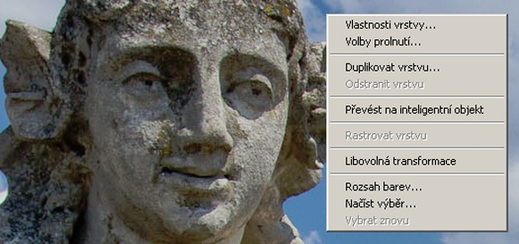
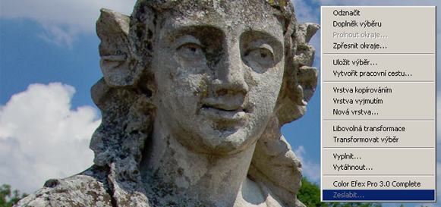
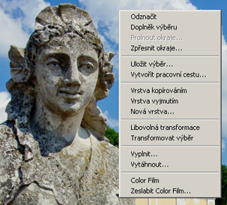
VY_32_INOVACE_OVF21460_ŽIŽ
Ukázky kontextových nabídek
Kontextová nabídka pro nástroje výběru bez aktivního výběru.
Kontextová nabídka pro nástroje výběru s aktivním výběrem (bez aplikovaného filtru).
Kontextová nabídka pro nástroje výběru
po aplikování filtru.
Obr. 1

Slide 4
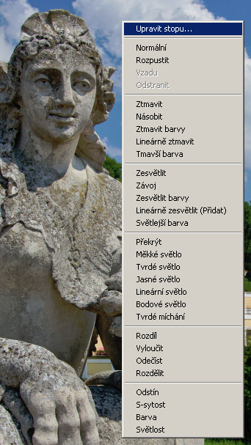
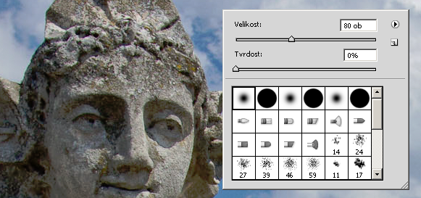
VY_32_INOVACE_OVF21460_ŽIŽ
Ukázky kontextových nabídek
Kontextová nabídka pro štětce.
Vyvolání jiné kontextové nabídky
klávesovou SHIFT+pravé tlačítko.
Kontextová nabídka
režimů prolnutí
pro malovací nástroje

Slide 5
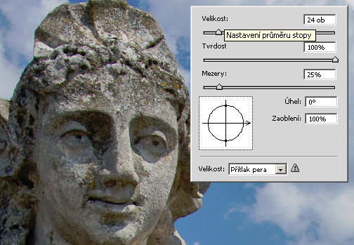
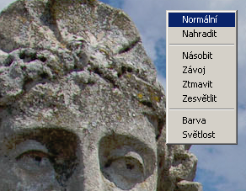
VY_32_INOVACE_OVF21460_ŽIŽ
Ukázky kontextových nabídek
Kontextové nabídky
pro retušovací nástroje
(zásadně odlišné od nabídek pro malovací nástroje).
Shift+pravé kliknutí tlačítkem umožní zvolit režimy prolnutí
u malovacích nástrojů.

Slide 6
VY_32_INOVACE_OVF21460_ŽIŽ
Zdroje:
Obr. 1 archiv autora, 4. 12. 2012
Použitá literatura:
1. Eismann, Katrin: Photoshop – retuš a restaurování fotografie, Zoner Press, Brno 2008.
2. Adobe Creative Team: Adobe Photoshop CS5 - Oficiální výukový kurz, Computer Press, 2010.

